Slide 1
traffic light
PLC
사거리 신호등 제어기
사물인터넷 IOT 8기 이철진

Slide 2


traffic light
CONTENT
요구사항 분석
구현
자체평가의견
설계
테스트
pLC

Slide 3
요구사항 분석
•초기조건에서 차량용 신호등은 녹색 점등, 보행자 용 신호등은 적색 점등이다.
•보행자 통행 버튼을 누르면 20초 후 차량용 신호등의 황색 등이 점등되고, 이 상태가 10초간 지속되다가적색 등이 점등된다.
•차량용 신호등의 적색 등의 점등 됨과 동시에 보행자 용 녹색등이 2분간 점등된다.
•보행자 통행 버튼을 눌러 보행자 용 신호등 변경을 위한 동작이 이루어지는 동안(통행 버튼을 누른 후 2분 30초 동안)에는 통행 버튼을 눌러도 해당 입력신호를 무시한다.
PLC

Slide 4
traffic light
CONTENT
요구사항 분석
구현
자체평가의견
설계
테스트
pLC

Slide 5

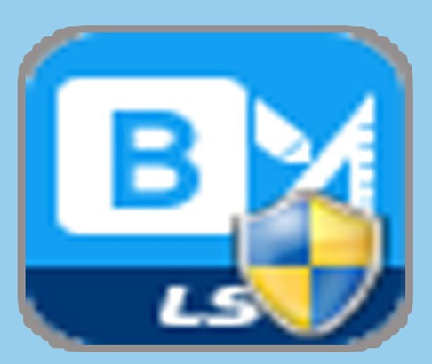
personal
설계
PLC와 XP-BUILDER를 이용하여 차량용 신호등과 보행자 신호등을 제어한다.
XP-BUILDER
PLC

Slide 6


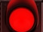


차량용 신호등
RED LIGht
yellow light
green light

Slide 7



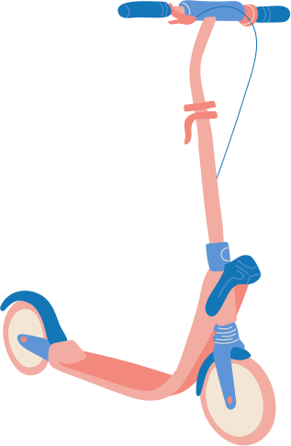


people
보행자 신호등
RED LIGHT
GREEN LIGHT

Slide 8
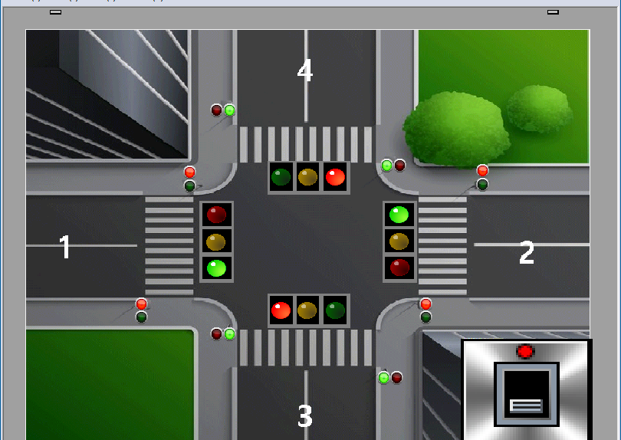
alfredo torres
Page 12 of 15
사거리 도로
타이머를 통해서 순차적인 신호등을 제어한다.

Slide 9
traffic light
CONTENT
요구사항 분석
구현
자체평가의견
설계
테스트
pLC

Slide 10

PLC
구현
테스트
PLC를 통해서 신호등을 타이머 이용하여 제어하는 프로그램을 만들고 설계를 바탕으로 구현한다.
구현한 내용을 바탕으로 시연 영상과 피드백을 통해서
사거리 신호등을 만든다.
구현
테스트

Slide 11
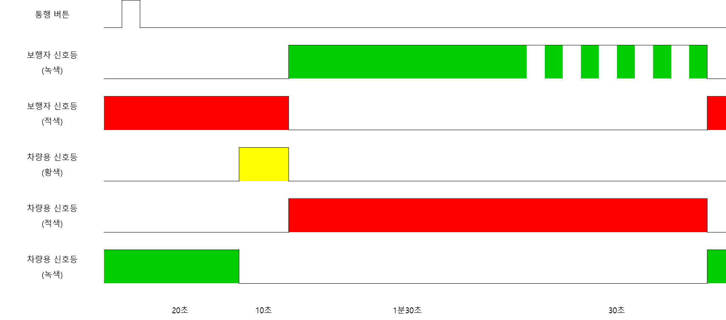
타임 차트
Page 15 of 15
+123-456-7890
hello@reallygreatsite.com
www.reallygreatsite.com

Slide 12
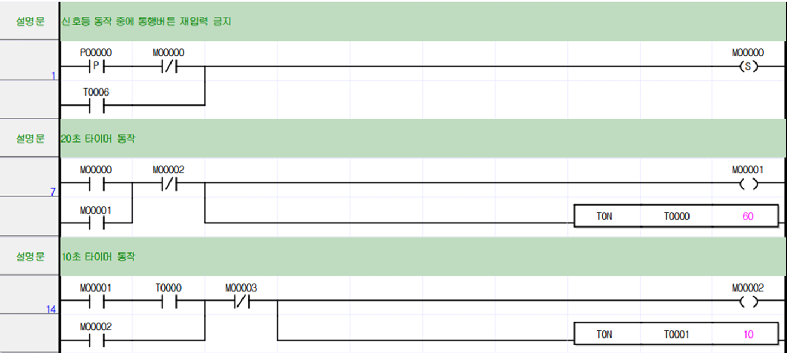
plc 프로그램
버튼을 통해서 신호등 제어를 시작하고 타이머를 작동한다.

Slide 13
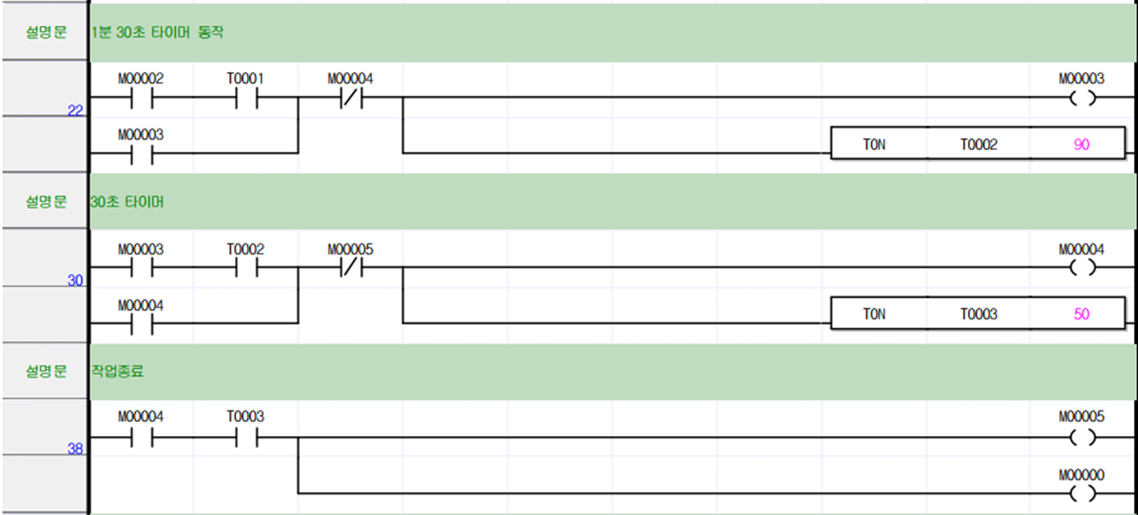
plc 프로그램
타이머 작동 및 작업 종료

Slide 14
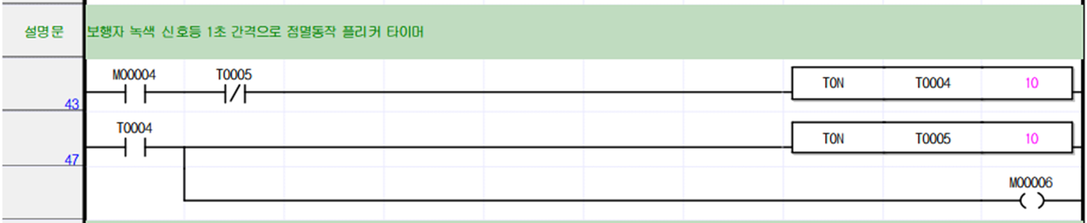
plc 프로그램
보행자 신호등의 점멸동작으로 통해 종료시점을 알린다.

Slide 15
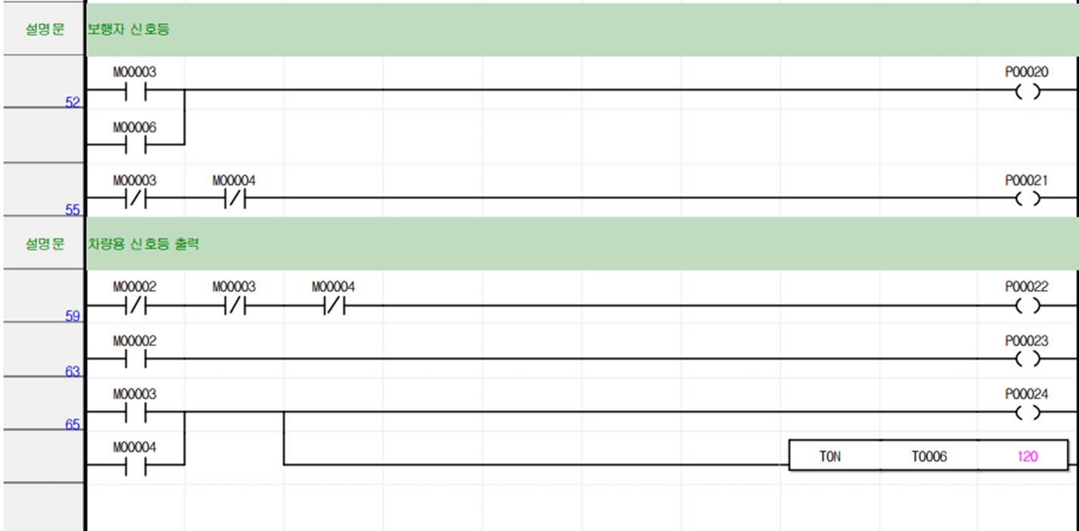
plc 프로그램
보행자 신호등과 차량용 신호등 출력

Slide 16
traffic light
CONTENT
요구사항 분석
구현
자체평가의견
설계
테스트
pLC

Slide 17
PLC
구현
테스트
PLC를 통해서 신호등을 타이머 이용하여 제어하는 프로그램을 만들고 설계를 바탕으로 구현한다.
구현한 내용을 바탕으로 시연 영상과 피드백을 통해서
사거리 신호등을 만든다.
구현
테스트

Slide 18
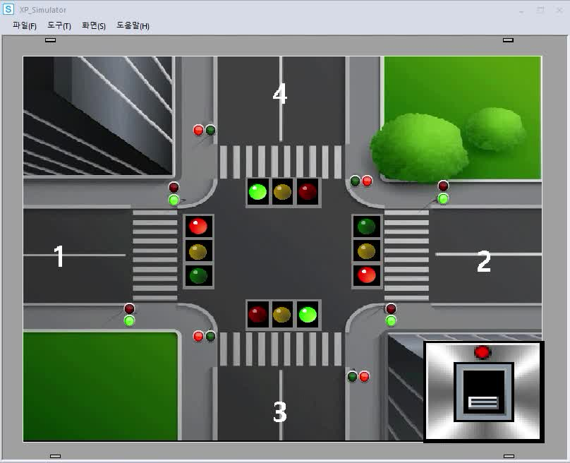




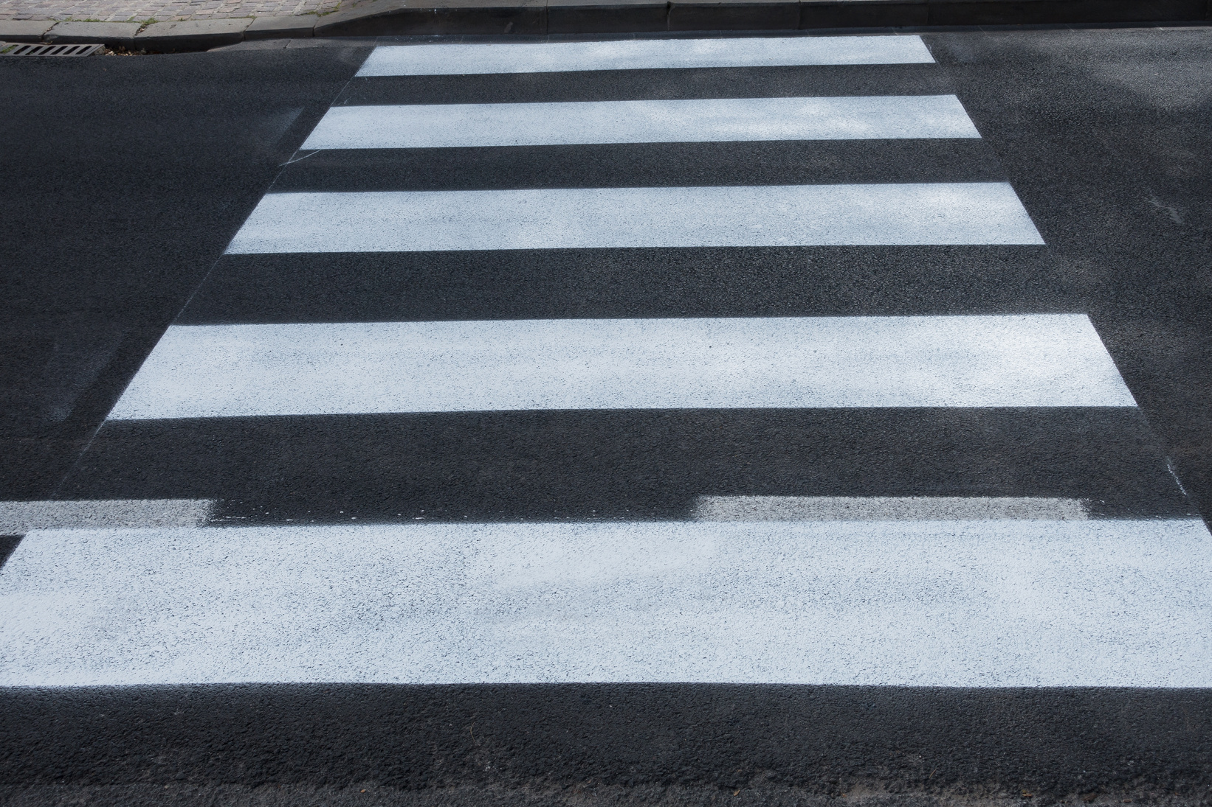

결과시연 영상
result

Slide 19
thank you
감사합니다

